Slide 1
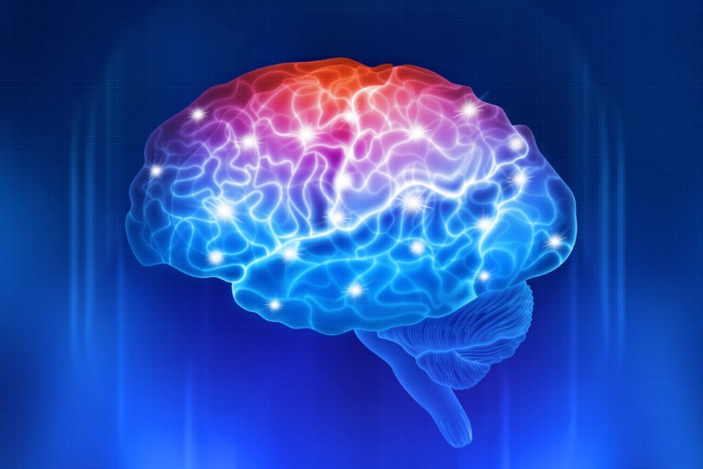
Εισαγωγή στη Γενική Ψυχολογία Α΄ εξάμηνο
Ειδικότητα: Βοηθός Εργοθεραπείας
Μαρία Δημητριάδου
Ψυχολόγος Μ.Α., M.Sc.

Slide 2
Στην προηγούμενη ενότητα
Η ανθρωπιστική θεωρία του Carl Rogers
Η προσωποκεντρική θεραπεία του Carl Rogers
Η θεωρία των αναγκών του Abraham Maslow
Η αναλυτική θεωρία του Carl Jung

Slide 3
Στην παρούσα ενότητα
Γνωστική Ψυχολογία:
Αντίληψη, προσοχή
Μάθηση
Μνήμη, λήθη
Γλώσσα, επικοινωνία
Νόηση

Slide 4
Γνωστική Ψυχολογία
Αντίληψη
Μνήμη/Λήθη
Νόηση
Γλώσσα

Slide 5
Αντίληψη
Η διαδικασία της επεξεργασίας & ερμηνείας των πληροφοριών που εισέρχονται στον εγκέφαλο μέσω των αισθήσεών μας.

Slide 6
Αντίληψη & Αισθήσεις
Αντίληψη σχετίζεται άμεσα με τα αισθητηριακά ερεθίσματα που λαμβάνουμε & με τη λειτουργία του εγκεφάλου
6 αισθήσεις: όραση, ακοή, όσφρηση, αφή, γεύση, κιναίσθηση ή ιδιοδεκτικότητα (μας πληροφορεί για την εσωτερική κατάσταση του σώματος και για τις κινήσεις των αρθρώσεων και των μυών)

Slide 7
Αισθήσεις & Αντίληψη
Η αντίληψη διαφοροποιείται από την αίσθηση καθώς δεν προσλαμβάνουμε παθητικά πληροφορίες. Τις αναλύουμε και τις ερμηνεύουμε.
Οπτική αγνωσία : πρόβλημα στην αντίληψη, όχι στην όραση
Ερέθισμα
Πρόσληψη από αισθήσεις
Επεξεργασία απ’τον εγκέφαλο
Αντίδραση

Slide 8
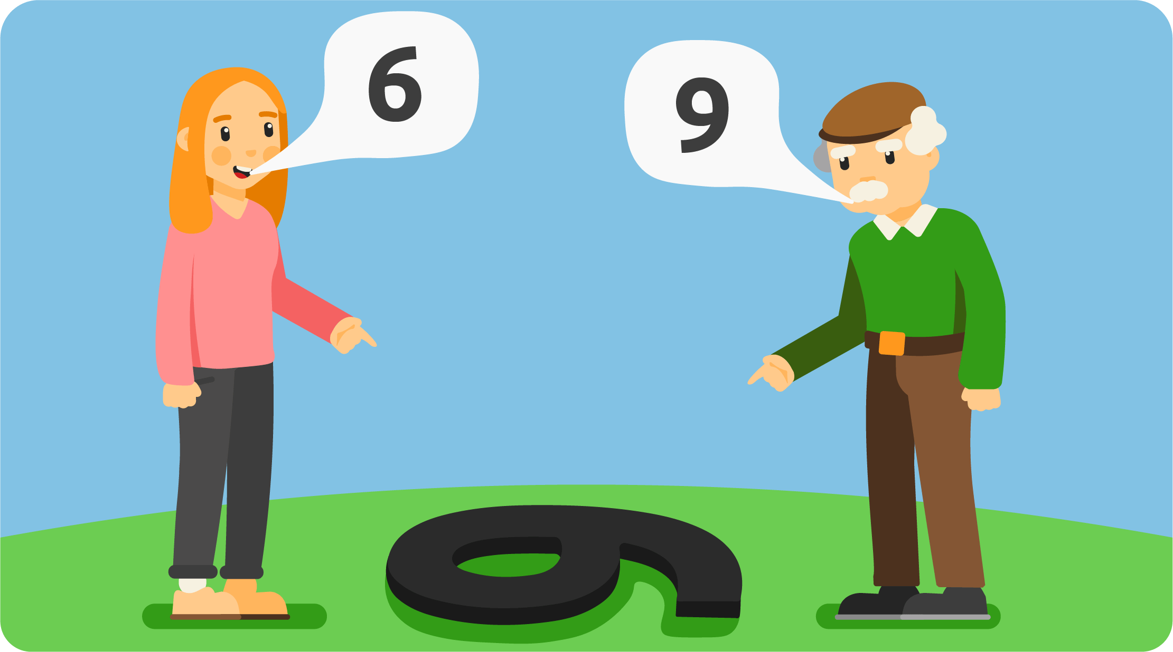

Slide 9
Αρχές αντιληπτικής οργάνωσης: ομαδοποίηση
Υπάρχει μια έμφυτη τάση του οργανισμού να αντιδρά με κάποιους μορφολογικούς κανόνες. Όσον αφορά τα οπτικά ερεθίσματα ισχύουν οι παρακάτω κανόνες:
Εγγύτητα: αντικείμενα που βρίσκονται κοντά το ένα στο άλλο τα αντιλαμβανόμαστε ως ομάδα
Ομοιότητα: αντικείμενα που είναι όμοια τα αντιλαμβανόμαστε ως ομάδα
Υφή: αντικείμενα που φαίνονται να έχουν την ίδια υφή τα αντιλαμβανόμαστε ως ομάδα
Συνέχεια: θεωρούνται ότι είναι στην ίδια ομάδα αντικείμενα που παρουσιάζουν μία συνέχεια
Εγκλεισμός: ένα ανοιχτό ή ημιτελές ερέθισμα το αντιλαμβανόμαστε ως ολοκληρωμένο & κλειστό, γιατί έτσι είναι πιο εύκολο να προσληφθούν
Απλότητα: αντιλαμβανόμαστε ως ομάδα τα αντικείμενα που μας παραπέμπουν σε πιο απλούς σχηματισμούς

Slide 10
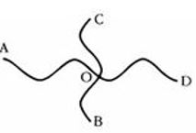
Αντιστοίχιση αρχών αντιληπτικής οργάνωσης με εικόνες 1) Εγγύτητα 2) Ομοιότητα 3) Συνέχεια 4) Εγκλεισμός 5) Απλότητα
Α
Β
Γ
Δ
Ε

Slide 12
Αντιληπτική Σταθερότητα
Αντιληπτική σταθερότητα ως προς το σχήμα, το μέγεθος και το χρώμα των ερεθισμάτων: αντιλαμβανόμαστε τα αντικείμενα σαν να έχουν σταθερά χαρακτηριστικά, παρά τις αλλαγές στην εμφάνισή τους.

Slide 13
Σχέση μορφής-φόντου
Ο εγκέφαλος ξεχωρίζει ένα πιο έντονο ερέθισμα, τη μορφή, από ένα άλλο όχι τόσο έντονο ερέθισμα που περιβάλλει τη μορφή αυτή, δηλαδή από το φόντο. Αντίθετα, ο εγκέφαλος δεν μπορεί να ξεχωρίσει τη μορφή από το φόντο όταν ένα αντικείμενο ή μια μορφή έχει σχεδόν τα ίδια χαρακτηριστικά με το φόντο της (π.χ. καμουφλάζ των στρατιωτών, χαμαιλέων κτλ.).

Slide 14
Τι βλέπετε;

Slide 17
Αντίληψη & Εμπειρία
-Σημαντικός ο ρόλος της υποκειμενικής εμπειρίας. Οι προηγούμενες εμπειρίες μας, παίζουν ρόλο στην ερμηνεία των ερεθισμάτων.
-π.χ. αν ακούσουμε τον ήχο του τηλεφώνου αντιλαμβανόμαστε ότι χτυπά το τηλέφωνο γιατί έχουμε συνδέσει από προηγούμενες φορές αυτό το ακουστικό ερέθισμα με το τηλέφωνό μας. Εάν όμως ακούγαμε έναν άλλο πρωτόγνωρο ήχο δεν θα μπορούσαμε να καταλάβουμε τι είναι.

Slide 18
Άλλοι παράγοντες που επηρεάζουν την αντίληψη
τα συναισθήματα
τα κίνητρα
οι στάσεις
οι πεποιθήσεις
η διάθεση
το πολιτισμικό σύστημα στο οποίο μεγαλώσαμε

Slide 19
Αντιληπτικές πλάνες
Παραισθήσεις: λανθασμένη ερμηνεία 1 ερεθίσματος
Ψευδαισθήσεις: απουσία εξωτερικού ερεθίσματος
Αμφίβολα ερεθίσματα: τα αντιλαμβανόμαστε με διάφορους τρόπους

Slide 20
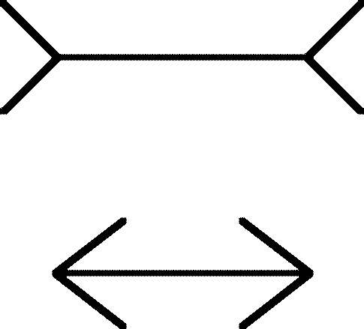
Ποια γραμμή είναι μεγάλύτερη;

Slide 21
Ποιος κεντρικός κύκλος είναι μεγαλύτερος;

Slide 22
Η αντίληψη είναι κάτι περισσότερο από την απλή αποκωδικοποίηση των πληροφοριών που προσλαμβάνονται από το οπτικό σύστημα. Είναι μια διεργασία συναγωγής συμπερασμάτων σχετικά με τα δεδομένα. Ο εγκέφαλος μερικές φορές παράγει εσφαλμένες υποθέσεις τις οποίες βιώνουμε ως οπτικές πλάνες.

Slide 23
Σύνοψη
Τι ονομάζουμε αντίληψη;
Πώς συνδέεται με τις αισθήσεις;
Από ποιους παράγοντες επηρεάζεται η αντίληψη;
Ποιες είναι οι αντιληπτικές πλάνες;

Slide 24
Μάθηση
Η σχετικά μόνιμη αλλαγή στη συμπεριφορά που προκύπει από την εμπειρία ή την άσκηση και που έχει ως αποτέλεσμα την ικανότητα του ανθρώπου για προσαρμογή στις απαιτήσεις του περιβάλλοντος
Δρα & λειτουργεί ανεξάρτητα από την ωρίμανση (π.χ. φτάρνισμα δεν ειναι αποτέλεσμα μάθησης, γιατί είναι γενετικά προκαθορισμένη λειτουργία)

Slide 25
Θεωρίες μάθησης
Κλασική εξαρτημένη μάθηση
Συντελεστική μάθηση
Κοινωνική μάθηση

Slide 26
Μνήμη
H ικανότητα του εγκεφάλου να αποθηκεύει & να ανακτά πληροφορίες
Κάθε γνώση & δεξιότητα βασίζεται στη μνήμη
Άρρηκτα συνδεδεμένη με τη γνώση

Slide 27
Στάδια μνήμης
Κωδικοποίηση
Αποθήκευση
Ανάσυρση

Slide 28
Στάδια μνήμης: Κωδικοποίηση
Μετατροπή των φυσικών ερεθισμάτων σε νοητικές αναπαραστάσεις, για να είναι αποθηκεύσιμες

Slide 29
Στάδια μνήμης: Αποθήκευση
Αποθήκευση-διατήρηση των πληροφοριών στο μνημονικό σύστημα

Slide 30
Στάδια μνήμης: Ανάσυρση
Για να χρησιμοποιηθεί μια πληροφορία πρέπει να ανασυρθεί από τη μνήμη
Τη φέρνουμε στη συνείδησή μας για να τη χρησιμοποιήσουμε

Slide 31
Είδη μνήμης
Αισθητηριακή
Βραχυπρόθεση/μνήμη εργασίας
Μακροπρόθεσμη

Slide 32
Εϊδη μνήμης: Αισθητηριακή
Έχει διάρκεια <1’’
Δίνει την αίσθηση του υποκειμενικού παρόντος
Κάποιοι ερευνητές: αντιληπτική λειτουργία και όχι είδος μνήμης

Slide 33
Είδη μνήμης: Βραχυπρόθεσμη
Έχει διάρκεια από μερικά δευτερόλεπτα μέχρι λίγα λεπτά
Περιορισμένη χωρητικότητα: μόνο ορισμένες πληροφορίες μεταβιβάζονται από την αισθητηριακή
Επεξεργασία των πληροφοριών για να περάσουν στην μακροπρόθεσμη
Π.χ. Όταν διατηρούμε στο μυαλό μας το περιεχόμενος μιας συζήτησης στην οποία συμμετέχουμε
Σχετίζεται με την προσοχή & συγκέντρωση

Slide 34
Είδη μνήμης: Μακροπρόθεσμη
Συγκράτηση πληροφοριών για μεγάλα χρονικά διαστήματα
Αποθηκευτικός χώρος μνήμης
Αναγνώριση ή ανάκληση

Slide 35
Είδη μνήμης
Έκδηλη:
Επεισοδιακή: δικές μας εμπειρίες (αυτοβιογραφική)
Σημασιολογική: έννοιες & γεγονότα που αποτελούν τις γνώσεις μας για τον κόσμο
Άδηλη-Διαδικαστική: δεξιότητες ως αποτέλεσμα εξάσκησης, πώς να κάνω πράγματα π.χ. ποδήλατο

Slide 36
Ομαδική άσκηση
2 παραδείγματα για κάθε είδος:
Επεισοδιακή
Σημασιολογική
Άδηλη-Διαδικαστική

Slide 37
Προοπτική μνήμη
Μνήμη για το μέλλον..
Παράδειγμα;

Slide 38
Λήθη
Φυσιολογική
Δεν ταυτίζεται με την αμνησία
Πρόκειται για τη μεμονωμένη αποτυχία να ανακαλέσουμε μια εμπειρία ή μια γνώση την ώρα που τη θέλουμε.
Ως ένα βαθμό η λήθη των πληροφοριών και η αντικατάστασή τους από νέες πληροφορίες μας βοηθά στην αύξηση της γνώσης

Slide 39
Αιτίες λήθης
Αναδρομική και προδρομική παρεμπόδιση
Φθορά του μνημονικού ίχνους
Συναισθηματικοί παράγοντες
Νευρολογικές παθήσεις

Slide 40
Αιτίες λήθης: Αναδρομική και προδρομική παρεμπόδιση-παρεμβολή
Όταν υπάρχει σύγχυση μεταξύ μιας νέας πληροφορίας που λαμβάνουμε και μιας παρόμοιας πληροφορίας που προϋπάρχει.
Αναδρομική: παρεμπόδιση ανάκλησης της παλαιότερης πληροφορίας
Προδρομική: ξεχνάμε τη νέα πληροφορία λόγω ομοιότητας με την παλαιότερη

Slide 41
Αιτίες λήθης: Φθορά του μνημονικού ίχνους
κάθε μάθηση αφήνει ένα «μνημονικό ίχνος» στον εγκέφαλο, το οποίο όμως εξασθενεί με την πάροδο του χρόνου
για να μην εξασθενήσει το ίχνος χρειάζεται επανάληψη ή συχνή χρήση της πληροφορίας

Slide 42
Αιτίες λήθης: Συναισθηματικοί παράγοντες
Γεγονότα οδυνηρά ή δυσάρεστα
Freud απώθηση ως μηχανισμός άμυνας
Ψυχογενή αμνησία

Slide 43
Τρόποι βελτίωσης της μνήμης
Επανάληψη
Ομαδοποίηση π.χ. η απομνημόνευση ενός εξαψήφιου αριθμού μπορεί να γίνει ανά τριάδες, οπότε το άτομο θα πρέπει να θυμηθεί δύο στοιχεία
Η χρήση όσο το δυνατόν περισσότερων αισθήσεων που συνδέονται με μια πληροφορία που θέλουμε να θυμόμαστε.
Η αποφυγή της υπερσυγκέντρωσης πληροφοριών που παρέχονται σε πολύ μικρό χρονικό διάστημα και της κόπωσης.
Συσχετισμός παλιάς και νέας γνώσης
Κατανόηση
Μνημονικά βοηθήματα

Slide 44
Νόηση
Η διαδικασία της σκέψης (επεξεργασία πληροφοριών) που οδηγεί το άτομο στην απόκτηση γνώσης & κατανόησης

Slide 45
Νοημοσύνη
«Το σύνολο ή το άθροισμα των ικανοτήτων του ατόμου να ενεργεί σκόπιμα, να σκέφτεται λογικά και να συναλλάσσεται αποτελεσματικά με το περιβάλλον»
David Wechsler

Slide 46
Θεωρίες για τη νόηση
Alfred Binet
Charles Spearman
Joy Paul Guilford
Louis L Thurstone
Reynond Bernard Cattell
Jean Piajet

Slide 47
Alfred Binet
Η νοημοσύνη ως μία γενική ικανότητα 1^{ο} τεστ νοημοσύνης Binet–Simon test
Βαθμολογία: ο δείκτης νοημοσύνης IQ-νοητικό πηλίκο: νοητική ηλικία/χρονολογική ηλικία *100
Σκοπός του τεστ: να αναγνωρίσει τους μαθητές που χρειάζονταν ιδιαίτερη εκπαιδευτική βοήθεια, στα πλαίσια θέσπισης της υποχρεωτικής εκπαίδευσης στη Γαλλία στις αρχές του 20^{ου} αιώνα
Για την κατασκευή του τεστ: επικεντρώθηκαν σε τομείς που δεν διδάσκονταν στο σχολείο π.χ. προσοχή, μνήμη, επίλυσης προβλημάτων
Βάση για επόμενα τεστ νοημοσύνης
Περιορισμός: η νοημοσύνη πολύ ευρεία έννοια για να αντιπροσωπευθεί από έναν μόνο αριθμό

Slide 48
Binet–Simon test
g
(general factor)

Slide 49
Charles Spearman
Πρωτοπόρος στην ανάλυση παραγόντων
H Νοημοσύνη αποτελείται από 1 γενικό παράγοντα & πολλούς ειδικούς,
Γενικός παράγοντας: ίδιος για όλα τα είδη νοητικής ενέργειας, το υπόβαθρο για όλες τις νοητικές ικανότητες
Ειδικοί παράγοντες: ικανότητες ή δεξιότητες σε συγκεκριμένους τομείς, δεν γενικεύονται σε άλλους, διαφορετικοί για κάθε είδος νοητική ενέργειας

Slide 50
Η θεωρία των 2 παραγόντων
g
s
s
s
s
s
s
s
s
s
g- general factor
s= specific factor

Slide 51
Louis L. Thurstone
Η νοημοσύνη δεν περιλαμβάνει 1 γενικό παράγοντα, αλλά 7 πρωτογενείς:
Γλωσσική κατανόηση
Γλωσσική ευχέρεια
Αριθμητική ικανότητα
Αντίληψη χώρου
Μνήμη
Ταχύτητα αντίληψης
Συλλογιστική ικανότητα
Σε κάθε δραστηριότητα συμμετέχουν συνδυασμένα & σε διαφορετικό βαθμό περισσότεροι από 1 παράγοντες, ανάλογα τις απαιτήσεις της κάθε δραστηριότητας

Slide 52
Η θεωρία των 7 πρωτογενών παραγόντων
Γλωσσική κατανόηση
Αριθμητική ικανότητα
Γλωσσική ευχέρεια
Αντίληψη χώρου
Συλλογιστική ικανότητα
Μνήμη
Ταχύτητα αντίληψης

Slide 53
Joy Paul Guilford
Πολυδιάστατη οργάνωση της νοημοσύνης
Σύνθετη θεωρία
Τρισδιάστατο μοντέλο: για να εξηγήσει κανείς την επίδοση ενός ατόμου σε ένα νοητικό έργο θα πρέπει να λάβει υπόψη 3 διαστάσεις:
Διεργασίες: βασικές νοητικές λειτουργίες π.χ. κατανόηση, μνήμη
Υλικά: τα στοιχεία στα οποία επενεργούν οι διεργασίες π.χ. σχηματικό, συμβολικό, σημασιολογικό
Προϊόντα: τα αποτελέσματα της επενέργειας π.χ. σχέσεις, συστήματα, μετασχηματισμοί

Slide 54
Reynond Bernard Cattell
2 γενικοί παράγοντες: ρέουσα νοημοσύνη και αποκρυσταλλωμένη νοημοσύνη
Ρέουσα: προσαρμογή σε νέες καταστάσεις, χωρίς ιδιαίτερα επίδραση από μαθημένες γνώσεις επηρεάζεται κυρίως από γενετικούς παράγοντες (μέγιστη επίδοση κοντά στα 20 χρόνια)
Αποκρυσταλλωμένη: γνώσεις ως αποτέλεσμα μάθησης (αυξάνεται με την πάροδο των ετών)

Slide 55
H θεωρία του Jean Piajet
Αισθησιοκινητικό στάδιο 0-2 χρ.
Στάδιο προλογικής σκέψης 3-6χρ.
Στάδιο συγκεκριμένης λογικής σκέψης 7-11χρ.
Στάδιο τυπικής λογικής σκέψης 12+χρ.
Ποιοτικές όχι ποσοτικές αλλαγές στη νόηση κατά την ανάπτυξη: το άτομο αντιλαμβάνεται & ερμηνεύει τον κόσμο σε κάθε αναπτυξιακή φάση με διαφορετικό τρόπο

Slide 56
Νοημοσύνη
Η νοημοσύνη δεν αποτελεί μια αιτία της συμπεριφοράς, αντίθετα αποτελείται από τη συχνή εκδήλωση της αποτελεσματικής συμπεριφοράς. Με άλλα λόγια, δεν είμαστε αποτελεσματικοί επειδή έχουμε την απαραίτητη νοημοσύνη, αλλά το ότι είμαστε συχνά αποτελεσματικοί σημαίνει ότι έχουμε την απαραίτητη νοημοσύνη.
Κλίμακες νοημοσύνης

Slide 57
WISC V ελληνική έκδοση
Τεστ νοημοσύνης
5 δείκτες:
Γενικός δείκτης
Δείκτης λεκτικής κατανόησης
Δείκτης αντιληπτικού συλλογισμού
Δείκτης ταχύτητας επεξεργασίας
Δείκτης εργαζόμενης μνήμης

Slide 58
Γλώσσα
Συμβολικό σύστημα για την επικοινωνία
Αναπαράσταση της πραγματικότητας ακόμη και όταν αυτή είναι απούσα (π.χ. όταν μιλάμε για κάτι που δε βλέπουμε), ακόμη και όταν αφορά μια εσωτερική εμπειρία ή φαντασία (πχ. ευτυχία) ή ακόμη και όταν μιλάμε για το παρελθόν η το μέλλον
Έκφραση εννοιών, γνώσης, σκέψης

Slide 59
Σχέση γλώσσας & σκέψης
Σκέψη: εσωτερική αναπαράσταση των γεγονότων
Η γλώσσα επιτρέπει την κωδικοποίηση των εννοιών της σκέψης σε σύμβολα που επιτρέπουν το χειρισμό των εννοιών και τη χρήση τους στο λόγο.

Slide 60
Ερωτήματα
Είναι έμφυτη ικανότητα ή αποτέλεσμα μάθησης;
Πώς συνδέεται με τη σκέψη;

Slide 61
Θεωρίες γλωσσικής μάθησης
Συμπεριφοριστές
Noam Chomsky
Jean Piaget
Lev-Semyonovich Vygotsky
Edward Sapir & Benjamin Lee Whorf

Slide 62
Συμπεριφοριστές
Π.χ. Skinner
Τabula rasa
Ερεθίσματα από το περιβάλλον

Slide 63
Νoam Chomsky
Όχι tabula rasa
Τα παιδιά είναι γενετικά προδιατεθειμένα να μπορούν να αποκτήσουν τη γλώσσα
Υπάρχει έμφυτος μηχανισμός γλώσσας που μας βοηθά να την αποκτήσουμε

Slide 64
Jean Piaget
Νόηση προηγείται της γλώσσας
Η γλώσσα αντανακλά το επίπεδο γνωστικής ανάπτυξης του ατόμου
Παραγκώνιση του ρόλου του κοινωνικού περιβάλλοντος
Ενεργή παρέμβαση του ατόμου στο περιβάλλον

Slide 65
Lev-Semyonovich Vygotsky
Καθοριστικός ο ρόλος των ενηλίκων
Η γλώσσα αναπτύσσεται παράλληλα με τη σκέψη σε κοινωνικά περιβάλλοντα, αρχικά χωριστά και στην πορεία αλληλοεπηρεάζονται

Slide 66
Edward Sapir & Benjamin Lee Whorf
H σκέψη εξαρτάται από τη γλώσσα, όχι το αντίθετο
Η γλώσσα καθορίζει τον τρόπο που σκεφτόμαστε και αντιλαμβανόμαστε τον κόσμο
Ο τρόπος που αντιλαμβανόμαστε τον κόσμο διαφορετικός σε κάθε γλώσσα
Π.χ. Εσκιμώοι 27 διαφορετικές λέξεις για το χιόνι, απαιτείται στον πολιτισμό τους η διάκριση των διαφορετικών ειδών χιονιού.

Slide 67
Απορίες, Προβληματισμοί, Επισημάνσεις

Slide 68
Βιβλιογραφικές αναφορές
Kring, A. M., Davison, G. C., Neale, J. M., & Johnson, S. L. (2010). Ψυχοπαθολογία. (E. Αυδή & Π.Ρούσση Επιμ. ). Εκδόσεις Gutenberg.

